Slide 1
Neuronske mreže
ORI

Slide 2
Primene
Klasifikacija
cilj je odrediti klasu kojoj pripada ulazni vektor
Prepoznavanje oblika
cilj je odrediti oblik koji najviše liči na ulazni vektor
Dopunjavanje oblika
cilj je dopuniti delove oblika koji nedostaju ili su deformisani
Optimizacija
cilj je odrediti optimalne vrednosti parametara u optimizacionim problemima

Slide 3
Primene
Upravljanje
cilj je odrediti odgovarajuće upravljanje za ulazni vektor
Aproksimacija funkcija
cilj je odrediti funcionalne zavisnosti ulaznih i željenih izlaznih vrednosti
Analiza i istraživanje podataka (Data mining)
cilj je otkriti skrivene oblike na osnovu podataka

Slide 4
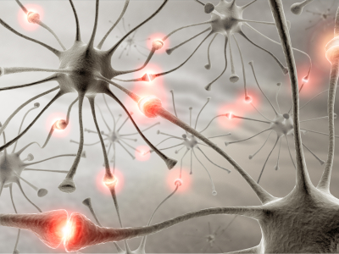
Biološki neuroni

Slide 5
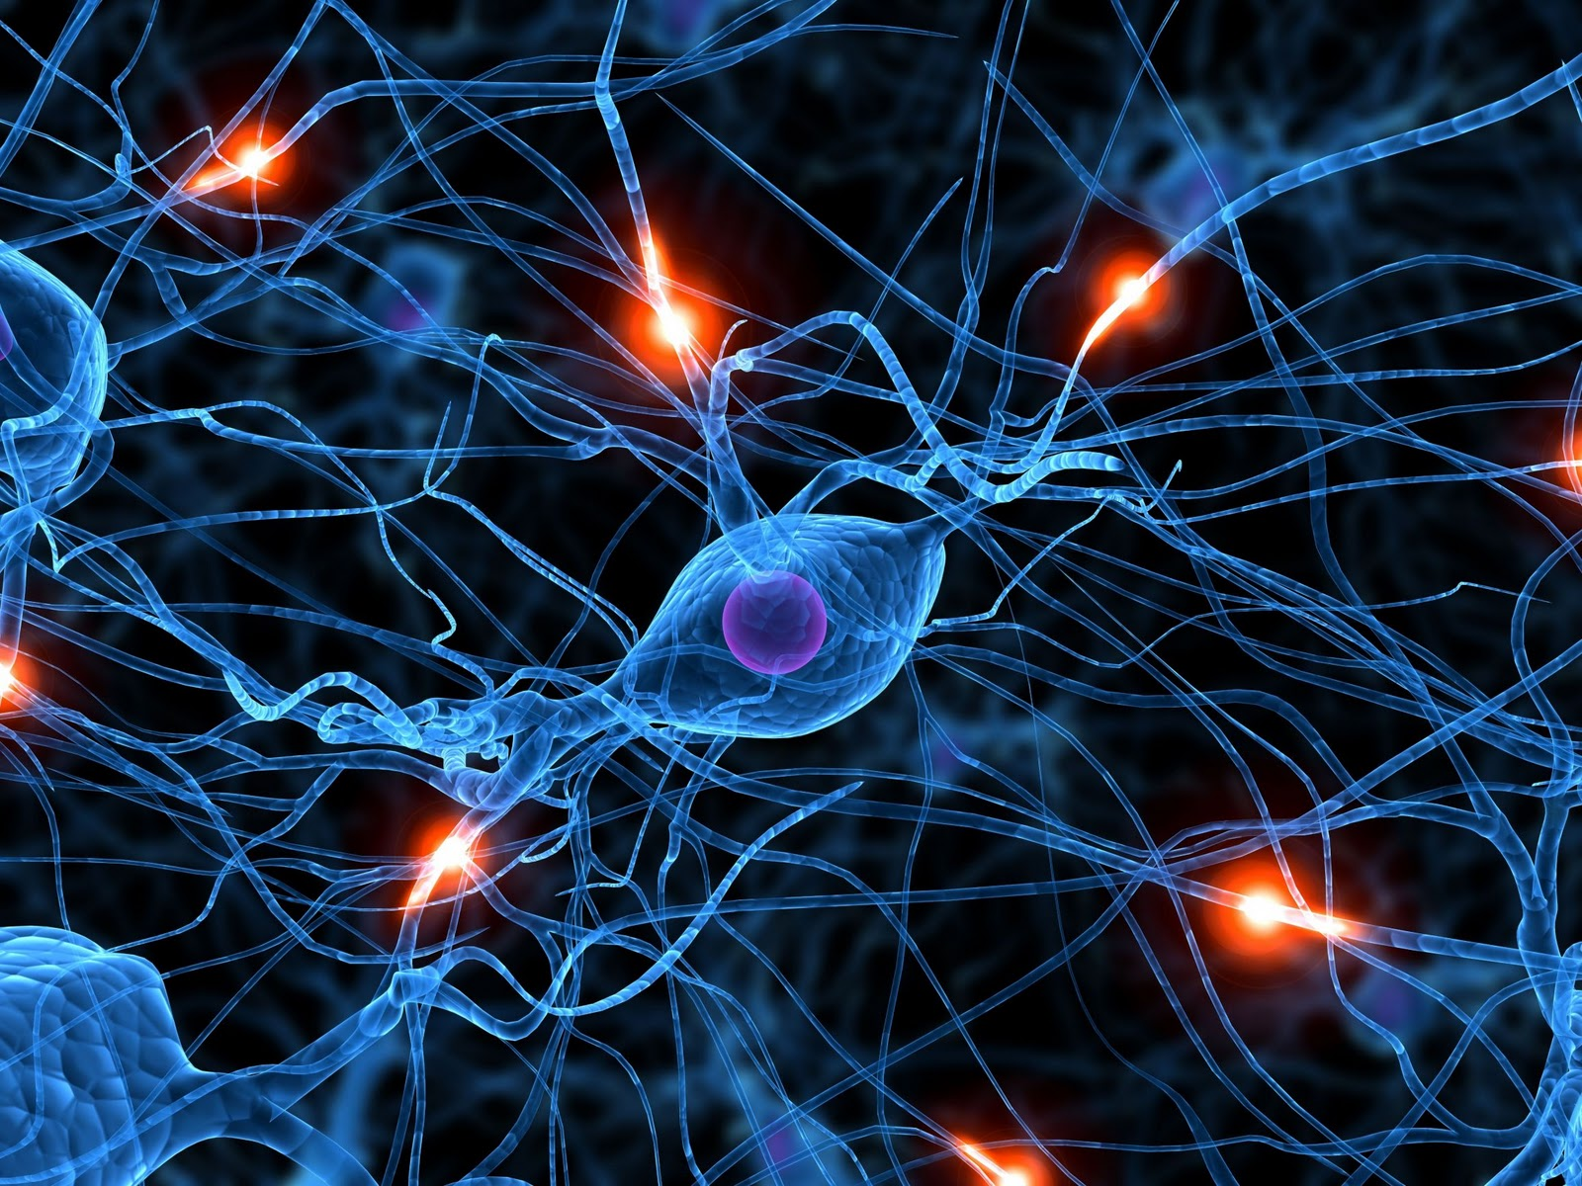
Biološka mreža neurona

Slide 6
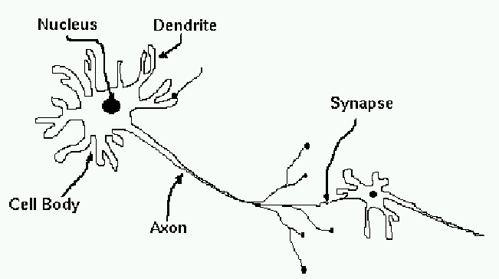
Biološki neuron

Slide 7
Inspiracija
Osnovna inspiracija za istraživanje i razvoj veštačkih neuronskih mreža
Mozak možemo posmatrati kao:
kompleksan,
nelinearan,
...
paralelan računar.
Sposoban je da izvršava poslove:
prepoznavanje oblika
percepcija
upravljanje motorikom i kretanjem čoveka
brže i pouzdanije nego bilo kojim klasičnim računarom.

Slide 8
Inspiracija
Osnovna inspiracija za istraživanje i razvoj veštačkih neuronskih mreža
Pored prethodnih dobrih osobina veoma su važne:
sposobnost za učenje
skladištenje i generalizacija velike količine znanja
robusnost

Slide 9
Inspiracija
Osnovna inspiracija za istraživanje i razvoj veštačkih neuronskih mreža
Trenutne aktivnosti svode se na modeliranje i rešavanje jednostavnijih problema kao i na razvoju metoda za kreiranje grupa neuronskih mreža koje u saradnji rešavaju kompleksnije probleme.

Slide 10
Inspiracija
Osnovna inspiracija za istraživanje i razvoj veštačkih neuronskih mreža
Biloški neuroni kod čoveka grupisani su u
približno 1000 galvnih modula koji sadrže otprilike po
500 neuronskih mreža.
Modeli kojima se simuliraju i oponašaju aktivnosti koje se obavljaju u biološkim neuronskim mrežama predstavaljaju oblast koja je veoma aktivna.

Slide 11
Biološki neuron
Jednostavan procesni element

Slide 12
Računarski sistemi
Alternative za klasične računarske sisteme
Analogni računari
koriste kontinualne promenljive aspekte fizičkih fenomena kao što su:
električni
mehanički
hidraulični
elektromagnetni
hemijski
optički

Slide 13
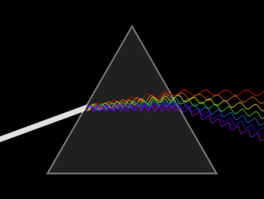
Računarski sistemi
Alternative za klasične računarske sisteme

Slide 14
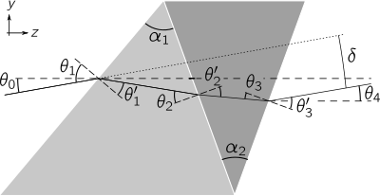
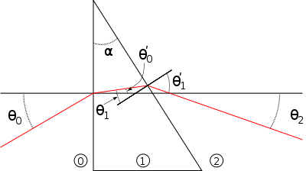
Računarski sistemi
Alternative za klasične računarske sisteme

Slide 15

Matematički model

Slide 16


Veštački neuron

Slide 17
Veštački neuron

Slide 18
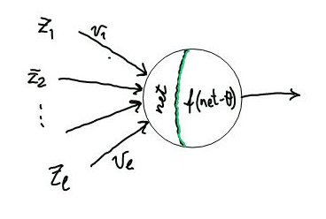
Veštački neuron
McCulloch-Pitts (1943.)

Slide 19
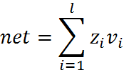
Veštački neuron

Slide 20
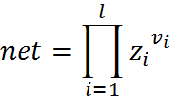
Veštački neuron

Slide 21



Veštački neuron
Aktivaciona funkcija
Osnovne karakteristike

Slide 22

Veštački neuron
Aktivaciona funkcija
1. Linearna funkcija

Slide 23
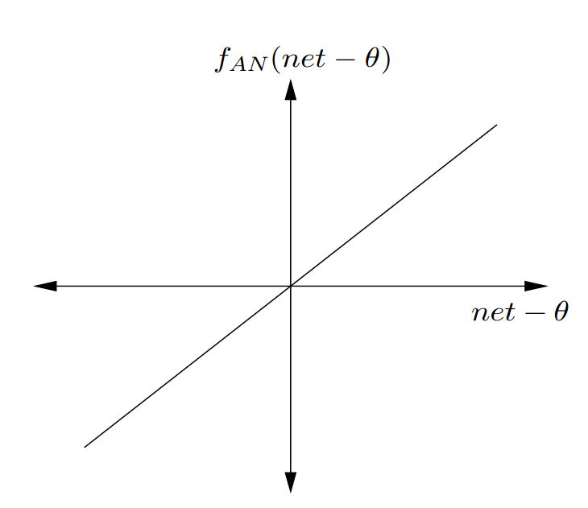
Veštački neuron
Aktivaciona funkcija
1. Linearna funkcija

Slide 24

Veštački neuron
Aktivaciona funkcija
2. Step funkcija

Slide 25
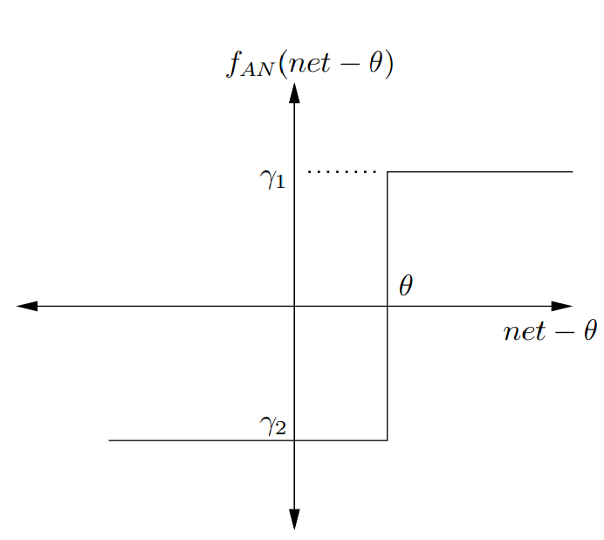
Veštački neuron
Aktivaciona funkcija
2. Step funkcija

Slide 26

Veštački neuron
Aktivaciona funkcija
3. Semi linearna

Slide 27
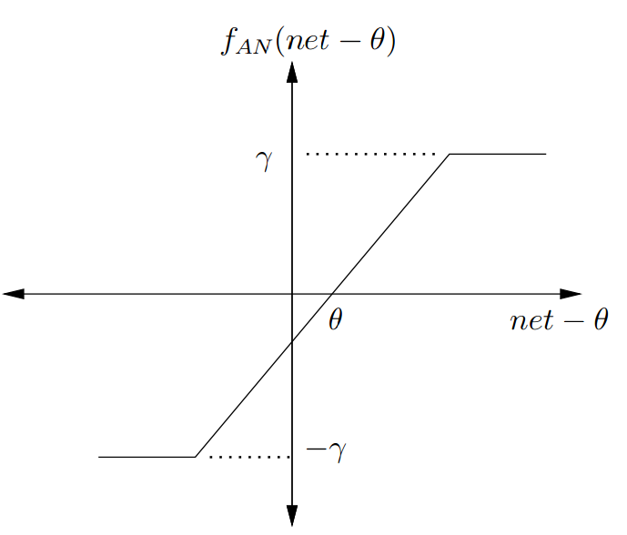
Veštački neuron
Aktivaciona funkcija
3. Semi linearna

Slide 28

Veštački neuron
Aktivaciona funkcija
4. Sigmoidna funkcija

Slide 29
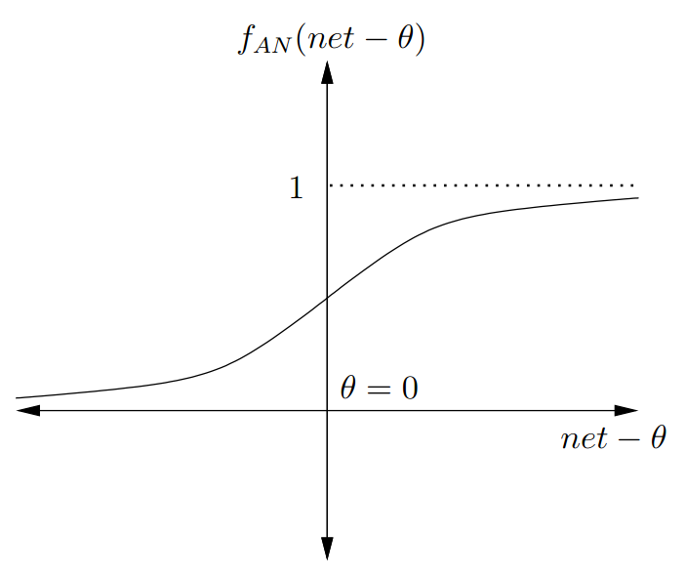
Veštački neuron
Aktivaciona funkcija
4. Sigmoidna funkcija

Slide 30

Veštački neuron
Aktivaciona funkcija
5. Hiperbolični tangens

Slide 31
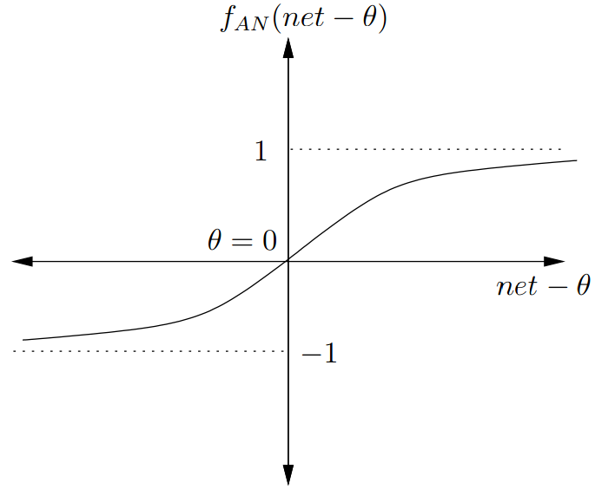
Veštački neuron
Aktivaciona funkcija
5. Hiperbolični tangens

Slide 32

Veštački neuron
Aktivaciona funkcija
6. Gausova kriva

Slide 33
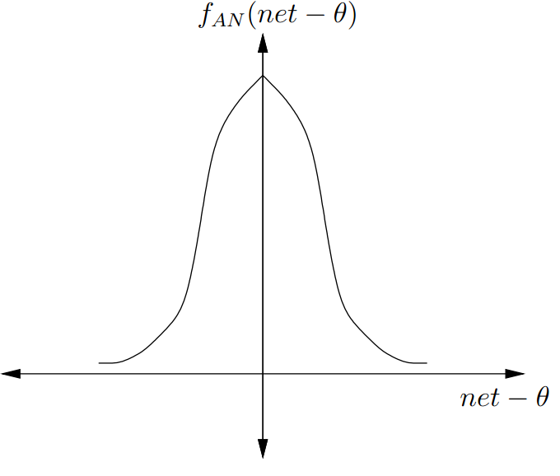
Veštački neuron
Aktivaciona funkcija
6. Gausova kriva

Slide 34
Veštački neuron
Aktivaciona funkcija
6. Gausova kriva

Slide 35
Topologije veštačkih NN
Potpuno povezane
Parcijalno povezane
Jednoslojne
Višeslojne
Propagacija signala unapred
Rekurentne mreže

Slide 36
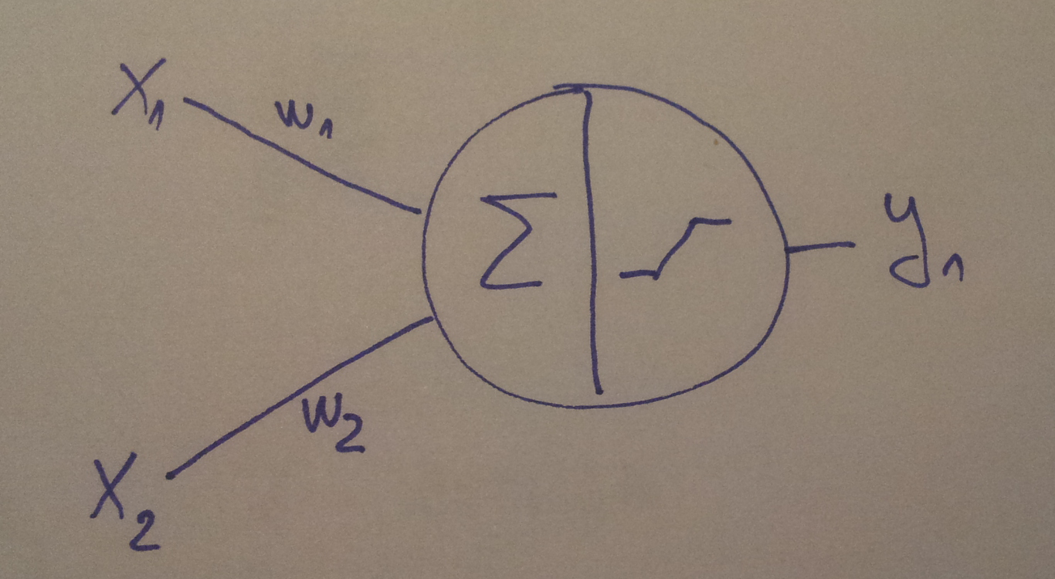
Primer mreže sa samo jednim neuronom

Slide 37
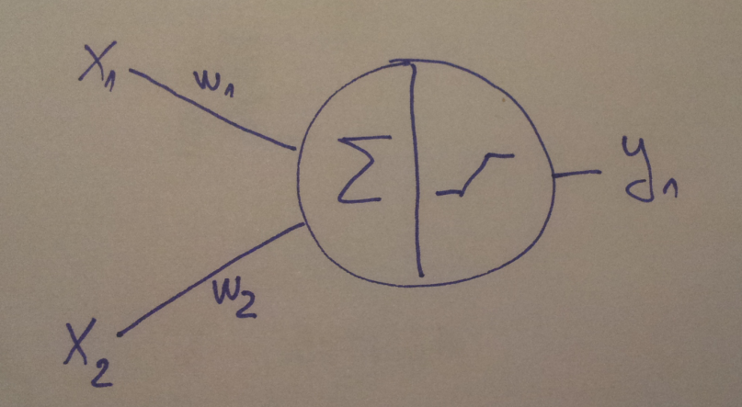
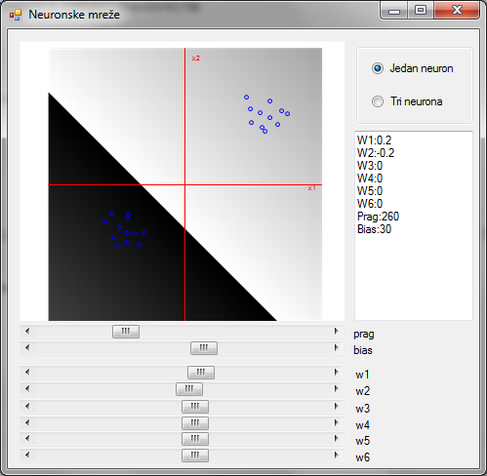
Primer mreže sa samo jednim neuronom

Slide 38
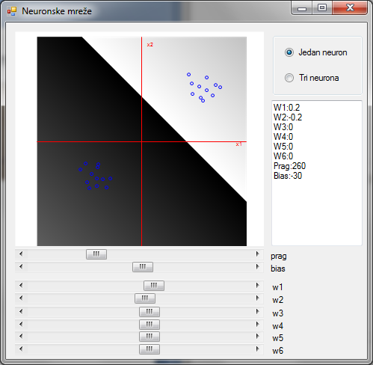
Primer mreže sa samo jednim neuronom

Slide 39
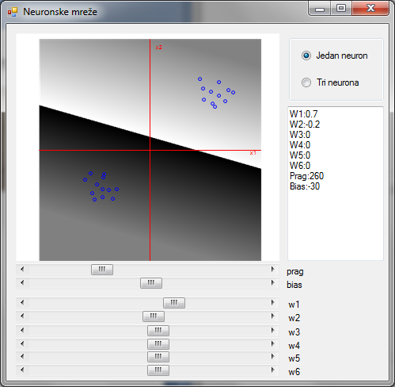
Primer mreže sa samo jednim neuronom

Slide 40

Primer mreže sa samo jednim neuronom

Slide 41
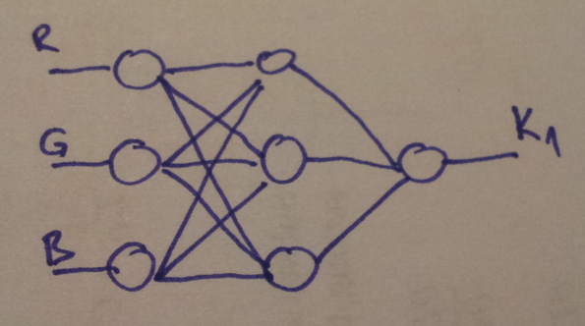
Malo ozbiljniji primer

Slide 42
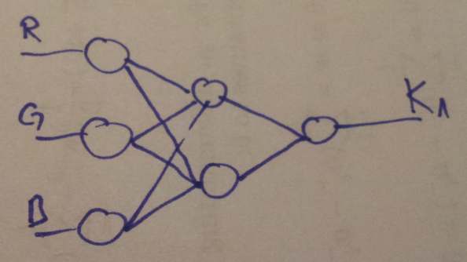
Malo ozbiljniji primer

Slide 43
Malo ozbiljniji primer

Slide 44
Malo ozbiljniji primer
Filter sa NN

Slide 45
Malo ozbiljniji primer
Običan Bayes filter

Slide 46
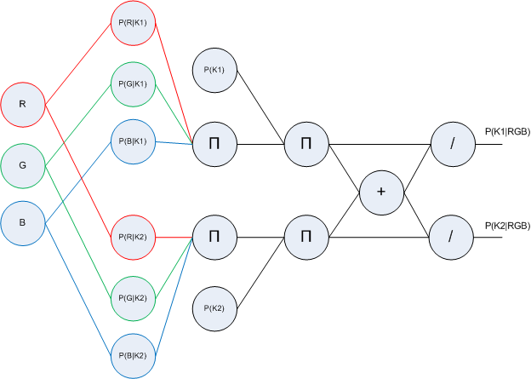

Malo ozbiljniji primer
Običan Bayes filter

